Slide 1
K近邻和逻辑回归分类器
2019年7月27日

Slide 2


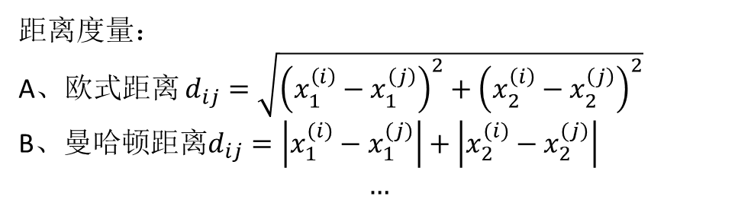
K近邻分类器
步骤：
1、找到k个近邻（计算距离）
2、统计k个近邻里最多的类别
3、将新数据归为近邻里最多的类别标签
$$x_{2}$$
距离度量：
A、欧式距离 $d_{ij}=\sqrt{{\left(x_{1}^{\left(i\right)}−x_{1}^{\left(j\right)}\right)}^{2}+{\left(x_{2}^{\left(i\right)}−x_{2}^{\left(j\right)}\right)}^{2}}$
B、曼哈顿距离$d_{ij}=\left|x_{1}^{\left(i\right)}−x_{1}^{\left(j\right)}\right|+\left|x_{2}^{\left(i\right)}−x_{2}^{\left(j\right)}\right|$
$$…$$
$$x_{1}$$

Slide 3
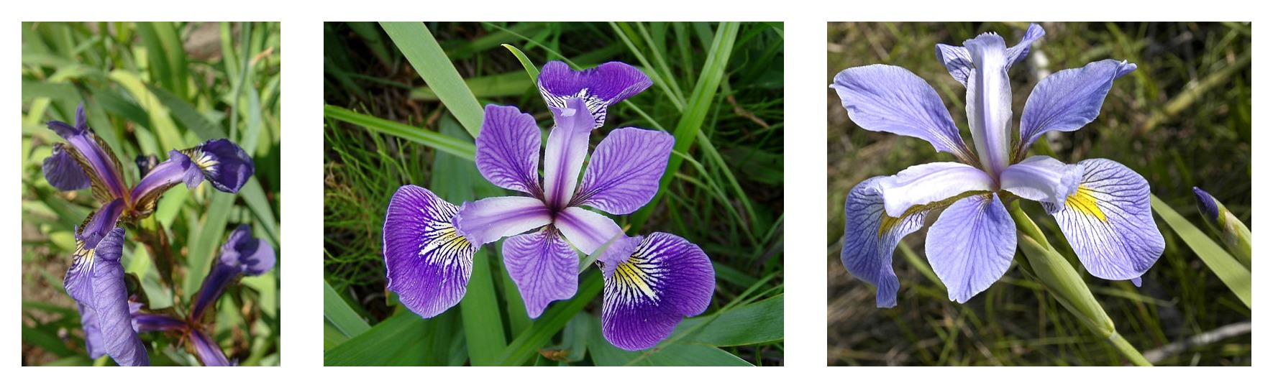
分类
山鸢尾
（Iris Setosa）
变色鸢尾
（Iris Versicolor）
维吉尼亚鸢尾
（Iris Virginica）

Slide 4
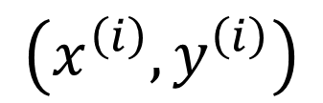

鸢尾花数据
萼片长度 | 萼片宽度 | 花瓣长度 | 花瓣宽度 | 物种
6.4 | 2.8 | 5.6 | 2.2 | 2
5.0 | 2.3 | 3.3 | 1.0 | 1
4.9 | 2.5 | 4.5 | 1.7 | 2
4.9 | 3.1 | 1.5 | 0.1 | 0
5.7 | 3.8 | 1.7 | 0.3 | 0
训练样本
$$\left(x,y\right)$$
$$\left(x^{\left(i\right)},y^{\left(i\right)}\right)$$

Slide 5
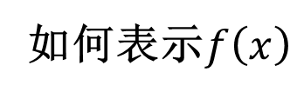
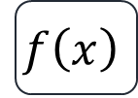

分类
训练样本
如何表示$f\left(x\right)$
学习算法
$$f\left(x\right)=wx+b$$
花萼、花瓣
（长度、宽度）
$$f\left(x\right)$$
花种类
（估计）

Slide 6


线性回归用于分类
(Yes) 1
类别?
(No) 0
花瓣宽度
花瓣宽度
分类阈值0.5:
如果$f\left(x\right)≥0.5$, 预测“y = 1”
如果$f\left(x\right)<0.5$, 预测“y = 0”

Slide 7


动机
分类问题: y = 0 or 1
线性$回归f\left(x\right)$ 输出值 > 1 or < 0
逻辑回归:$0≤f\left(x\right)≤1$

Slide 8
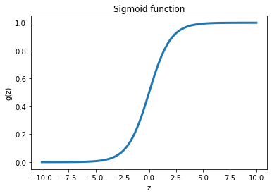


Sigmoid函数
目标
$0≤f\left(x\right)≤1$
方案
$f\left(x\right)=wx+b$
$h\left(x\right)=g\left(wx+b \right)$
$$g\left(z\right)=\frac{1}{1+e^{−z}}$$

Slide 9
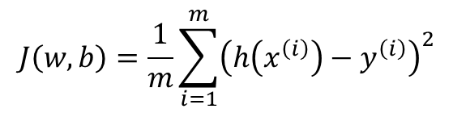
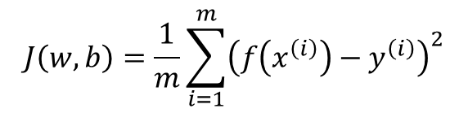
代价函数
线性回归
逻辑回归
$$J\left(w,b\right)=\frac{1}{m}\sum_{i=1}^{m}{{\left(f\left(x^{\left(i\right)}\right)−y^{\left(i\right)}\right)}^{2}}$$
$$J\left(w,b\right)=\frac{1}{m}\sum_{i=1}^{m}{{\left(h\left(x^{\left(i\right)}\right)−y^{\left(i\right)}\right)}^{2}}$$

Slide 10
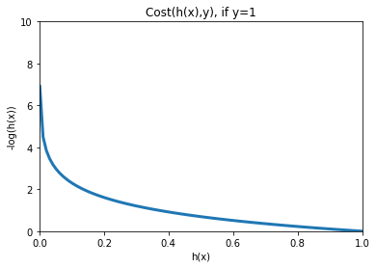
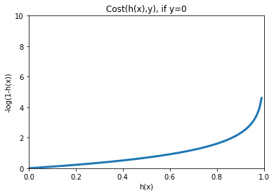

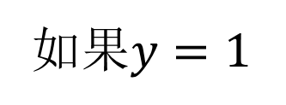
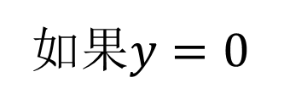
逻辑回归代价函数
$Cost\left(h\left(x\right),y\right)=\left\{\begin{aligned}−\log\left(h(x)\right) \\ −\log\left(1−h\left(x\right)\right)\end{aligned}\right.$
$Cost\left(h\left(x\right),y\right)=−y\log\left(h\left(x\right)\right)−\left(1−y\right)\log\left(1−h\left(x\right)\right)$
如果$y=1$
如果$y=0$

Slide 11

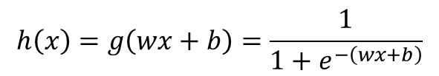
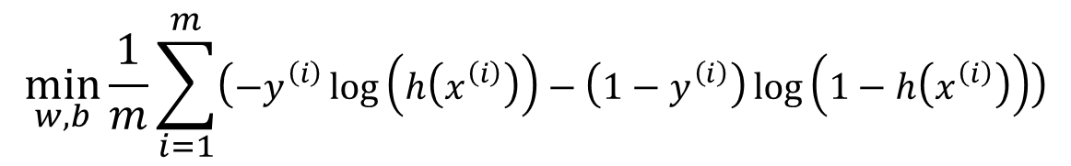
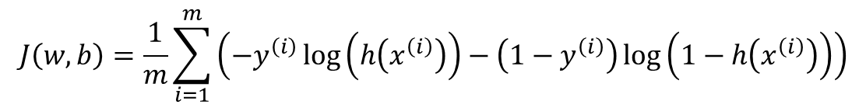
逻辑回归分类
映射
参数
代价函数
目标
$$h\left(x\right)=g\left(wx+b\right)=\frac{1}{1+e^{−\left(wx+b\right)}}$$
$$w,b$$
$$J\left(w,b\right)=\frac{1}{m}\sum_{i=1}^{m}{\left(−y^{\left(i\right)}\log\left(h\left(x^{\left(i\right)}\right)\right)−\left(1−y^{\left(i\right)}\right)\log\left(1−h\left(x^{\left(i\right)}\right)\right)\right)}$$
$$\min_{w,b}{\frac{1}{m}\sum_{i=1}^{m}{\left(−y^{\left(i\right)}\log\left(h\left(x^{\left(i\right)}\right)\right)−\left(1−y^{\left(i\right)}\right)\log\left(1−h\left(x^{\left(i\right)}\right)\right)\right)}}$$

Slide 12
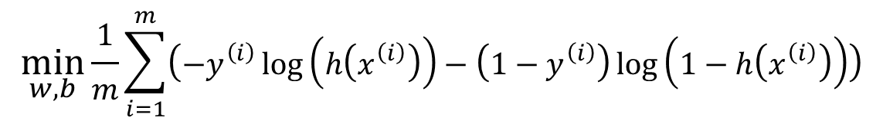
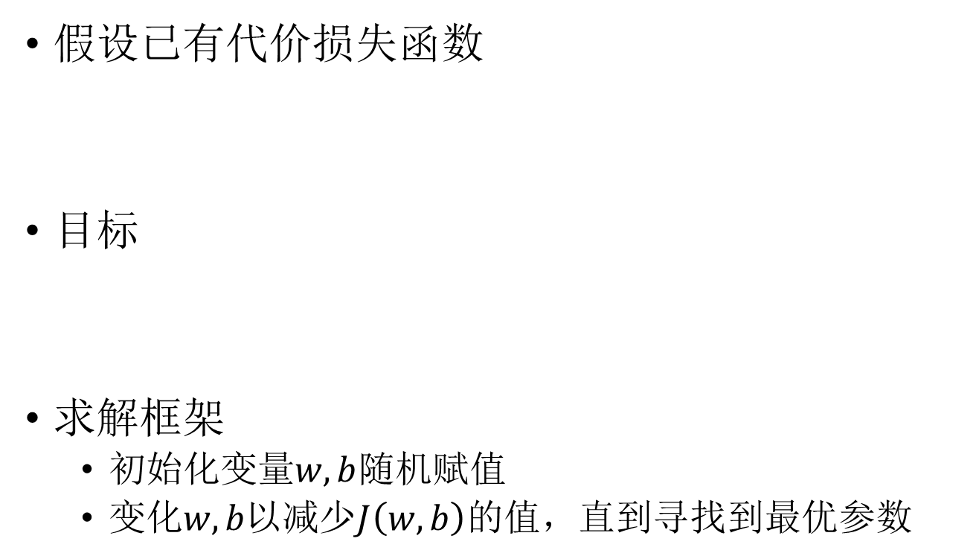
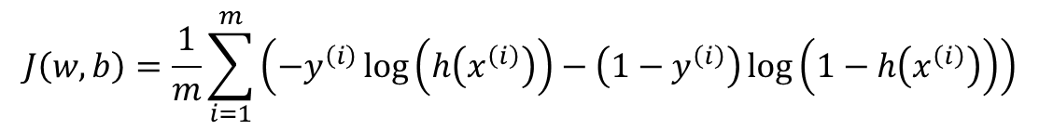
逻辑回归求解
假设已有代价损失函数
目标
求解框架
初始化变量$w,b$随机赋值
变化$w,b以减少J\left(w,b\right)$的值，直到寻找到最优参数
$$J\left(w,b\right)=\frac{1}{m}\sum_{i=1}^{m}{\left(−y^{\left(i\right)}\log\left(h\left(x^{\left(i\right)}\right)\right)−\left(1−y^{\left(i\right)}\right)\log\left(1−h\left(x^{\left(i\right)}\right)\right)\right)}$$
$$\min_{w,b}{\frac{1}{m}\sum_{i=1}^{m}{\left(−y^{\left(i\right)}\log\left(h\left(x^{\left(i\right)}\right)\right)−\left(1−y^{\left(i\right)}\right)\log\left(1−h\left(x^{\left(i\right)}\right)\right)\right)}}$$

Slide 13

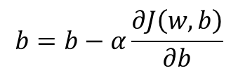

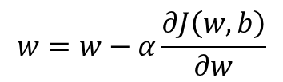
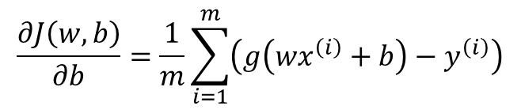
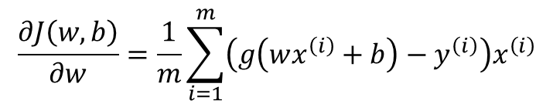
变化$w,b以减少J\left(w,b\right)$的值（梯度下降）
梯度方向
更新变量$w,b$
$$\frac{∂J\left(w,b\right)}{∂w}=\frac{1}{m}\sum_{i=1}^{m}{\left(g\left(wx^{\left(i\right)}+b\right)−y^{\left(i\right)}\right)x^{\left(i\right)}}$$
$$\frac{∂J\left(w,b\right)}{∂b}=\frac{1}{m}\sum_{i=1}^{m}{\left(g\left(wx^{\left(i\right)}+b\right)−y^{\left(i\right)}\right)}$$
$$w=w−α\frac{∂J\left(w,b\right)}{∂w}$$
$$b=b−α\frac{∂J\left(w,b\right)}{∂b}$$

